Slide 1
Les Cocci à Gram Positif:
Présentée par:
Kara Slimane Samiya,
Maitre-Assistante en Microbiologie,
karasamia5@gmail.com

Slide 2
Le Plan:
1. Introduction.
2. Famille des Micrococcaceae.
A. Genre Micrococcus.
B. Genre Staphylococcus:
a/ Pouvoir pathogène et habitat.
b/Diagnostic Direct en routine.
- Prélèvement et Transport.
- Examen direct.
- Culture.
- Identification de l’espèce.
- Sensibilité aux Antibiotiques:
Antibiogramme standard.
Recherche d’une pénicillinase.
Recherche de la méthicilline chez S. aureus.
Sensibilité des Staphylocoques aux glycopeptides.

Slide 3
Introduction:
Les cocci à Gram positif:
font partie des flores commensales de la peau et des muqueuses chez l'homme.
Divers espèces: définies, pouvant être aérobies, anaérobies strictes, anaérobies-aérotolérantes ou aérobies-anaérobies facultatives.
Deux familles , sont cités en pathologie, ceux sont:
les Micrococcaceae et les Streptococcaceae :
cultivées en atmosphère aérobie et
différenciées par deux caractères:
la morphologie et l’enzyme: la catalase.

Slide 4
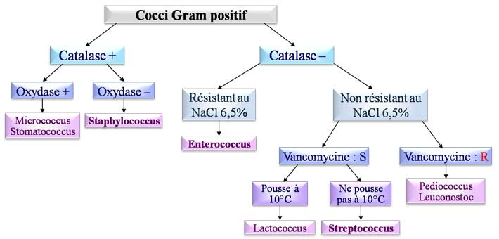

Slide 5
Famille des Micrococcaceae:
Les espèces retrouvées en pathologie humaine : Micrococcus et Staphylococcus.
Différenciation des genres Micrococcus et Staphylococcus:
Ceux sont des cocci réguliers à Gram positif, disposés en amas.
Culture: sur milieux ordinaires à 37 °C, en 24 heures,

Slide 6
Genre Micrococcus:
Le genre Micrococcus : retrouvé dans l'environnement.
Leur pouvoir pathogène est faible, mais des souches: contaminantes.
De rares cas d'infections à microcoques ont été décrits.
Exemple: des endocardites ou des septicémies.
Genre Staphylococcus:
Pouvoir pathogène et habitat:
Le genre Staphylococcus sont des commensaux de la peau et des muqueuses de l'homme et des animaux.
Staphylococcus aureus, comme toute bactérie pyogène, est à l'origine d'infections suppuratives.
le plus souvent d'auto-infections à partir de la flore endogène et exogène ; c'est le cas des toxi-infections.
Les infections suppuratives impliquent une prolifération bactérienne, une invasion, une destruction des tissus de l'hôte et une réponse inflammatoire locale et systémique.

Slide 7
Pouvoir pathogène et habitat (Suite 1):
Elles sont à l'origine:
• de staphylococcies cutanées, sous-cutanées et muqueuses: superficielles (impétigo, onyxis et folliculites) ou profondes (furoncles, abcès, hidrosadénites et anthrax) ;
• de septicémies ;
• de staphylococcies viscérales à partir de bactériémies, avec des localisations osseuses (ostéomyélites), pleuropulmonaires, urogénitales, neuroméningées ou cardiaques (endocardites).
Les infections nosocomiales à S. aureus : infections du site opératoire, ostéoarticulaires, neurochirurgicales ou endophtalmiques.
Les toxémies staphylococciques sont associées à la production de toxines :
- la leucocidine de Panton et Valentine au cours des pneumonies nécrosantes ;
- les exfoliatines A et B lors du syndrome d'exfoliation généralisée ;
- la toxine du choc staphylococcique lors du syndrome de choc toxique ou de tableaux scarlatiniformes ;
- les entérotoxines responsables de toxi-infections alimentaires.

Slide 8
Pouvoir pathogène et habitat (Suite 2):
Ces différentes toxines sont recherchées par le Centre national de référence (CNR) des Staphylocoques par une PCR multiplex.
Lorsqu'une souche isolée chez un patient présentant des manifestations toxiniques ne possède aucun des gènes d'entérotoxines connues, la recherche de superantigène dans le surnageant de la culture par activation lymphocytaire T: effectuée par le CNR des Staphylocoques afin de mettre en évidence une éventuelle nouvelle entérotoxine.
Les staphylocoques à coagulase négative (SCN), longtemps considérés comme peu ou pas pathogènes, sont maintenant reconnus comme des bactéries pathogènes
opportunistes, surtout les espèces S. epidermidis , S. haemolyticus et
S. saprophyticus.
Les SCN peuvent être responsables de:
conjonctivites, d'endophtalmies, d'infections cutanées, d'infections urinaires (essentiellement S. saprophyticus ), d'endocardites, de péritonites, d'infections osseuses et articulaires, de méningites postneurochirurgicales, d'infections sur matériel ou sur valves (endocardites et méningites), et de septicémies dont le point de départ peut être un cathéter.

Slide 9
Caractères distinctifs entre les représentants des deux familles : Micrococcaceae et Streptococcaceae .
 | Morphologie | Catalase
Micrococcaceae | Cocci groupés en amas ou en courtes chaînettes | Positive
Streptococcaceae | Cocci en diplocoques ou en longues chaînettes | Négative

Slide 10
Caractères permettant de différencier les bactéries appartenants aux genres Micrococcus et Staphylococcus . Tableau1.
 | Micrococcus: | Staphylococcus :
Type respiratoire | Aérobie | Aéro-anaérobie
Culture à 45 °C | - | +
Fermentation du glucose (1) | - | +
Fermentation du glycérol (1) | - | +
Nitrofurantoïne (disque à 300 μ g) 2 | Résistant D<15mm | Sensible D≥15mm
Composé O/129 (disque à 0,5 mg) 2 | Sensible (D ≥ 15 mm) | Résistant (D < 15 mm)
Bacitracine (disque à 0,002 U) 2 | Sensible (D = 10–25 mm) | Résistant
Lysozyme (disque à 50 μ g) 2 | Sensible | Résistant
Lysostaphine (disque à 100 μ g) | Résistant | Sensible
1. La recherche de la fermentation du glucose et du glycérol s'effectue sur un milieu Hugh et Leifson. 2. Chaque disque est déposé sur un milieu Mueller-Hinton ensemencé comme un antibiogramme.

Slide 11
Diagnostic direct en routine
Prélèvements et transport:
Les staphylocoques sont résistants à la dessiccation et au refroidissement, donc pas de conditions de prélèvement et de transport.
Mais les bonnes procédures de prélèvements doivent être strictement appliquées, en cas d’asepsie.
Eviter les risques de contamination des échantillons du fait de la présence, au niveau de la peau et des muqueuses, de flores hébergeant de nombreux staphylocoques.
Examen direct:
Les staphylocoques sont des germes pyogènes et, dans les pus, on retrouve de nombreux polynucléaires plus ou moins altérés avec des staphylocoques qui apparaissent comme des cocci à Gram positif isolés, ou en diplocoques, en courtes chaînettes et en amas, l'aspect en grappe: le plus caractéristique.

Slide 12
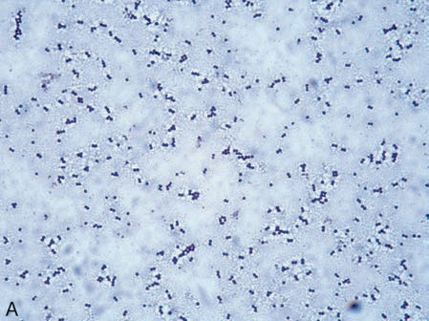
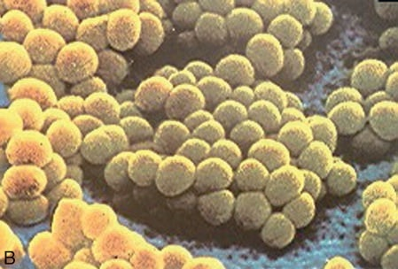
A) Gram de S. aureus,
B) Staphylocoques en microscopie à balayage:

Slide 13
Culture:
Les staphylocoques sont des germes non exigeants, isolés en bouillon ou sur milieux solides simples tels que géloses ordinaires ou géloses au sang.
S. saprophyticus produit à l'isolement primaire des colonies plus grandes (5 à 8 mm), pigmentées en jaune.
Sur gélose au sang, les souches « typiques » de S. aureus peuvent produire des colonies de couleur jaune doré, entourées d'une hémolyse β.
La plupart des espèces de SCN ne peuvent être différenciées entre elles après une culture de 24 heures ; il est recommandé d'attendre une incubation de 2 jours pour distinguer les différentes colonies sur milieu gélosé.

Slide 14
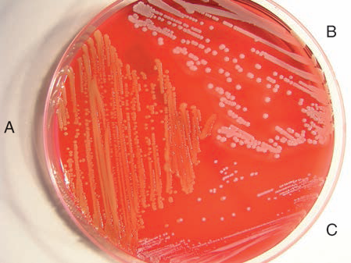
Culture:
Isolement sur gélose Columbia à
5 % de sang de mouton.
Micrococcus luteus ;
B) Staphylococcus aureus ;
C) Staphylococcus epidermidis .

Slide 15
Culture (Suite 1):
les produits pathologiques polymicrobiens, des milieux sélectifs utilisés:
le milieu de Chapman= un milieu gélosé hypersalé (7,5 % de NaCl) contenant du mannitol ;
Les colonies sont entourées d'un halo jaune ( elles fermentent le mannitol).
Les SCN donnent des colonies de plus petites tailles sans fermenter le mannitol.
la pousse sur ce milieu constitue une simple indication.
Le milieu de Baird-Parker, à base de tellurite de potassium et de jaune d'œuf:
S. aureus se présente sous forme de colonies noires (réduction du tellurite) avec un halo clair autour (protéolyse) suivi d'une opacification tardive du halo (lipase).
Ce milieu est utilisé en bactériologie alimentaire;

Slide 16
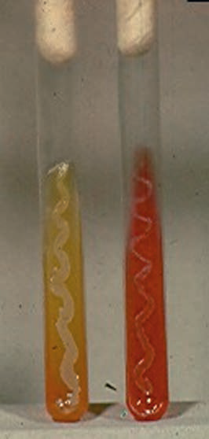
Culture (Suite 1):
Culture sur milieu de Chapman.
S. aureus (à gauche) et SCN (à droite).

Slide 17
Culture (Suite 2):
les milieux gélosés Columbia, CNA (colistine et acide nalidixique) ou CAP (colistine et aztréonam) qui inhibent les bactéries à Gram négatif et permettent la culture des bactéries à Gram positif, cocci ou bacilles.
les milieux à substrats chromogènes : différents fabricants proposent des systèmes permettant l'identification directe des S. aureus en fonction de la positivité de la culture et de la couleur des colonies obtenues sur des milieux spécifiques.
Identification de l'espèce:
L'espèce S. aureus , pathogène pour l'homme, doit être identifiée et différenciée des SCN et tout particulièrement des espèces les plus impliquées en pathologie humaine, S. epidermidis , S. haemolyticus et S. saprophyticus.
En pratique, différents tests peuvent être utilisés pour le diagnostic différentiel entre S. aureus et les autres espèces.

Slide 18
Caractères biochimiques distinctifs des principales espèces de Staphylococcus isolées chez l'homme:
 | S. aureus | S. epidermidis
Coagulase | + | -
Clumping factor | + | -
Fermentation : Glucose Mannitol Xylitol | + + - | + - -
Phosphatase | + | +
Dnase | + | -
Novobiocine (5 μg) * | S | S
V : variable ; + : 90 % ou plus de souches positives ; – : 90 % ou plus de souches négatives. * Le disque est déposé sur un milieu Mueller-Hinton ensemencé comme un antibiogramme, S pour sensible si le diamètre ≥ 16 mm et R pour résistant si le diamètre < 16 mm.

Slide 19
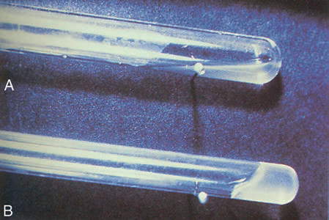
Le Test de Coagulase:
Recherche de coagulase libre :
A) négative ;
B) positive.

Slide 20
Identification de l’espèce (Suite):
Les tests rapides d'orientation sont:
Recherche de la coagulase libre.
Recherche du facteur d'affinité pour le fibrinogène (coagulase liée ou Clumping factor).
Recherche de la protéine A.
Recherche de la nucléase thermostable.

Slide 21
Sensibilités aux antibiotiques:
Antibiogramme standard:
L'étude de la sensibilité aux antibiotiques sur milieux gélosés s'effectue selon les recommandations du CLSI sur gélose Mueller-Hinton MH en atmosphère aérobie.
À partir d'une culture de 18 à 24 heures sur milieu MH, une suspension à 0,5 MacFarland
en solution saline est préparée.
Certains antibiotiques: des tests complémentaires doivent être pratiqués avant une interprétation définitive.
Recherche d'une pénicillinase:
Aujourd'hui, près de 90 % des souches de staphylocoques résistent à la pénicilline G par production de pénicillinases extracellulaires, inductibles et codées par des plasmides.
Elles inactivent les pénicillines G et V, les aminopénicillines, les carboxypénicillines et les uréidopénicillines.
Elles ont peu d'affinité pour la méticilline, l'oxacilline, la cloxacilline et toutes les céphalosporines, mais inhibées par l'acide clavulanique.

Slide 22
Sensibilités aux antibiotiques (Suite):
Recherche d'une pénicillinase (Suite):
La production de pénicillinase est détectée sur l'antibiogramme standard en observant le diamètre autour d'un disque de pénicilline G.
Toute souche avec le diamètre est < à 29 mm : productrice de pénicillinase.
le diamètre ≥ 29 mm, l'absence de pénicillinase doit être confirmé par un test chromogénique:
après avoir prélevé les colonies autour du disque d'oxacilline, de céfoxitine ou de moxalactam, on les dispose sur un disque de Céfinase ® préalablement humidifié, et si une coloration brune apparaît dans un délai de 5 minutes, une pénicillinase est présente.

Slide 23
Sensibilités aux antibiotiques (Suite):
Résistance à méticilline m chez S. aureus:
Les SARM hébergent le gène mecA qui code pour une PLP2a additionnelle, protéine de liaison à la pénicilline de faible affinité, responsable de la résistance intrinsèque à toutes les β -lactamines, ainsi qu'aux inhibiteurs des β-lactamines.
L'expression phénotypique de cette résistance:
Les souches résistantes: le diamètre d'inhibition autour de l'oxacilline < 20 mm et/ou une croissance partielle ou la présence de microcolonies dans la zone d'inhibition.
Le CA-SFM préconise l'utilisation d'un disque de céfoxitine (30 μg) ou de moxalactam (30 μg) dans les conditions standard de l'antibiogramme.
Les souches avec diamètre ≥ 27 mm (céfoxitine) : sensibles;
celles avec un diamètre < 25 mm (céfoxitine) : résistantes.
Entre les deux bornes, la présence du gène mecA doit être recherchée par PCR.

Slide 24
Sensibilité des staphylocoques aux glycopeptides:
Des souches de staphylocoques à coagulase négative et de S. aureus de sensibilité diminuée aux glycopeptides: décrites.
Les phénotypes de résistance suivants:
résistance homogène ( GISA): les concentrations minimales inhibitrices (CMI) de la vancomycine et de la teicoplanine: ≥ 2 mg/l.

Slide 25
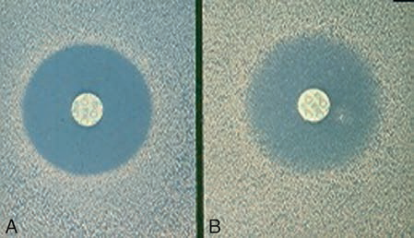
Recherche de la méticillinorésistance chez S. aureus:
A) Souche apparemment sensible après 18 heures d'incubation à 37 °C sur Mueller-Hinton hypersalé.
B) Souche résistante, microcolonies dans la zone d'inhibition après 48 heures d'incubation à 37 °C.

Slide 26
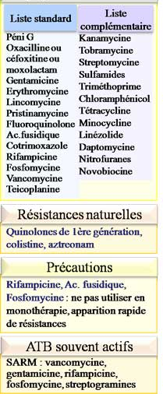
La liste des
Antibiotiques:

Slide 27
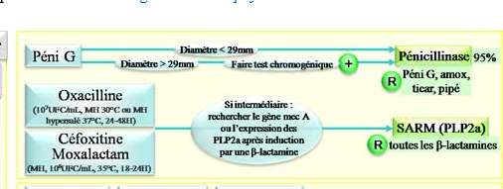
Les mécanismes de Résistances aux B-lactamines:

Slide 28
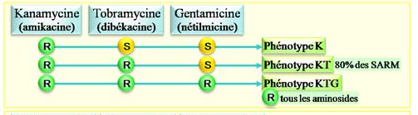
Les mécanismes de Résistances aux Aminosides:

Slide 29
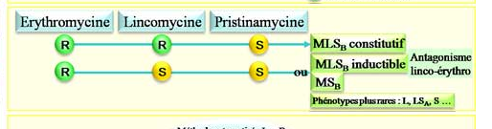
Les mécanismes de Résistances aux MLS:

Slide 30
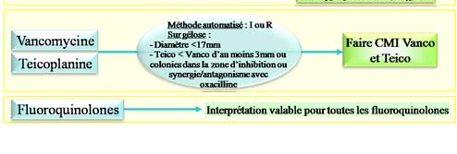
Les Mécanismes de Résistances aux Glycopeptides et aux Quinolones:

